Slide 1
Итоговый индивидуальный проект
Направление: физика
Тема: «Принципы работы электродвигателя»
Муниципальное бюджетное общеобразовательное учреждение "Средняя общеобразовательная школа №21" г. Белгорода
Руководитель проекта: Доронина Елена
Анатольевна, учитель физики
2026 год

Slide 2
АКТУАЛЬНОСТЬ
Наша современная жизнь тесно связана с электроприборами, и многие из них, от мелких до крупных, функционируют благодаря электродвигателю. Электродвигатели являются неотъемлемой частью современного мира – они используются в бытовых приборах, промышленных механизмах, транспорте и электронике.

Slide 3
ЦЕЛЬ ПРОЕКТА
Выяснить принцип работы электродвигателя, а также ознакомиться с его составными частями и узлами, сборкой простейшей модели пригодной для наглядного пособия при изучении электродвигателя в школьной программе на уроке физики.
ЗАДАЧИ:
исследовать историю создания электродвигателей;
– изучить основные типы электродвигателей;
– рассмотреть принцип действия электродвигателя;
– собрать простейшую модель электродвигателя.
–

Slide 4
Объект исследования: электродвигатель
Предмет исследования: применение электродвигателей

Slide 5
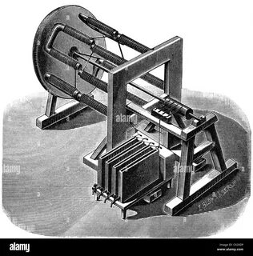
ИСТОРИЯ СОЗДАНИЯ ЭЛЕКТРОДВИГАТЕЛЕЙ

Slide 6
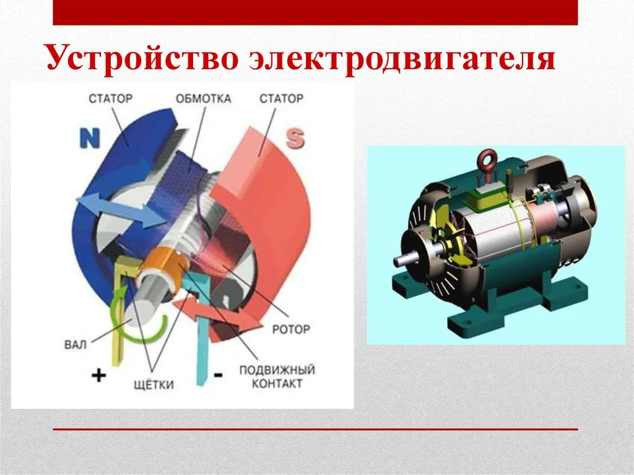
УСТРОЙСТВО И ПРИНЦИП РАБОТЫ ЭЛЕКТРОДВИГАТЕЛЯ

Slide 7
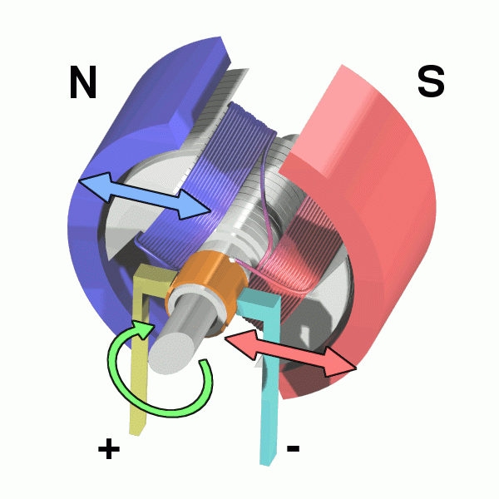
ПРИНЦИП РАБОТЫ ЭЛЕКТРОДВИГАТЕЛЯ

Slide 8
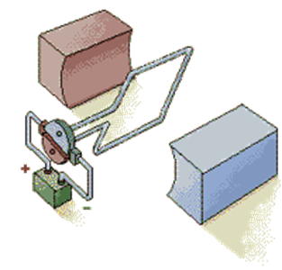
ПРОСТЕЙШИЙ ЭЛЕКТРОДВИГАТЕЛЬ

Slide 9
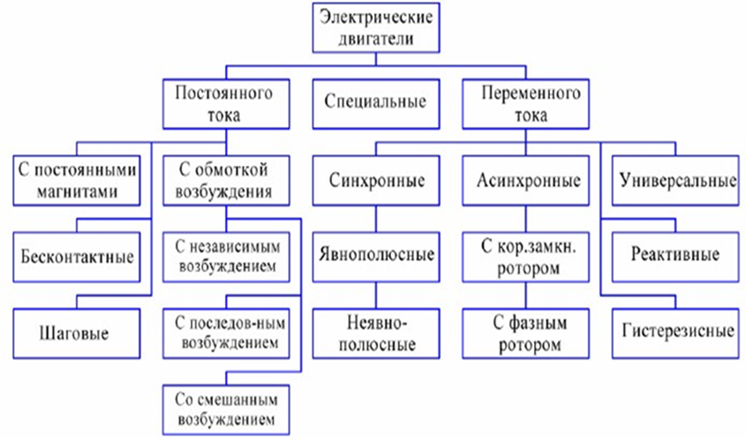
ВИДЫ ЭЛЕКТРОДВИГАТЕЛЕЙ

Slide 10
ПРАКТИЧЕСКАЯ ЧАСТЬ
Сборка электродвигателя
Теоретическое обоснование
Работа электродвигателя основана на законе Ампера и явлении электромагнитной индукции. Когда по проводнику протекает электрический ток, вокруг него возникает магнитное поле. При взаимодействии этого поля с полем постоянного магнита возникает сила, действующая на проводник. Если проводник выполнен в виде рамки (ротора), эта сила создаёт вращающий момент, и рамка начинает поворачиваться.

Slide 11
Порядок сборки модели электродвигателя
1.Изготовим ротор
2. Произведём сборку статора
3.Подключение питания
4. Запуск и наблюдение
5. Наблюдение и результаты

Slide 12
ТЕХНИКА БЕЗОПАСНОСТИ
1.Не использовать источники напряжения выше 12 В.
2.Избегать короткого замыкания контактов.
3.Не оставлять работающий двигатель без присмотра.
4.Работать с проволокой аккуратно, чтобы не пораниться.

Slide 13
ЗАКЛЮЧЕНИЕ
Задачи проекта решены, цель достигнута. Подтверждена теоретическая база. В ходе выполнения практической части проекта «Принцип работы электродвигателя» удалось на наглядном примере изучить фундаментальные физические законы, лежащие в основе работы одного из самых важных технических устройств современности. Собранная модель наглядно продемонстрировала действие закона Ампера.

Slide 14
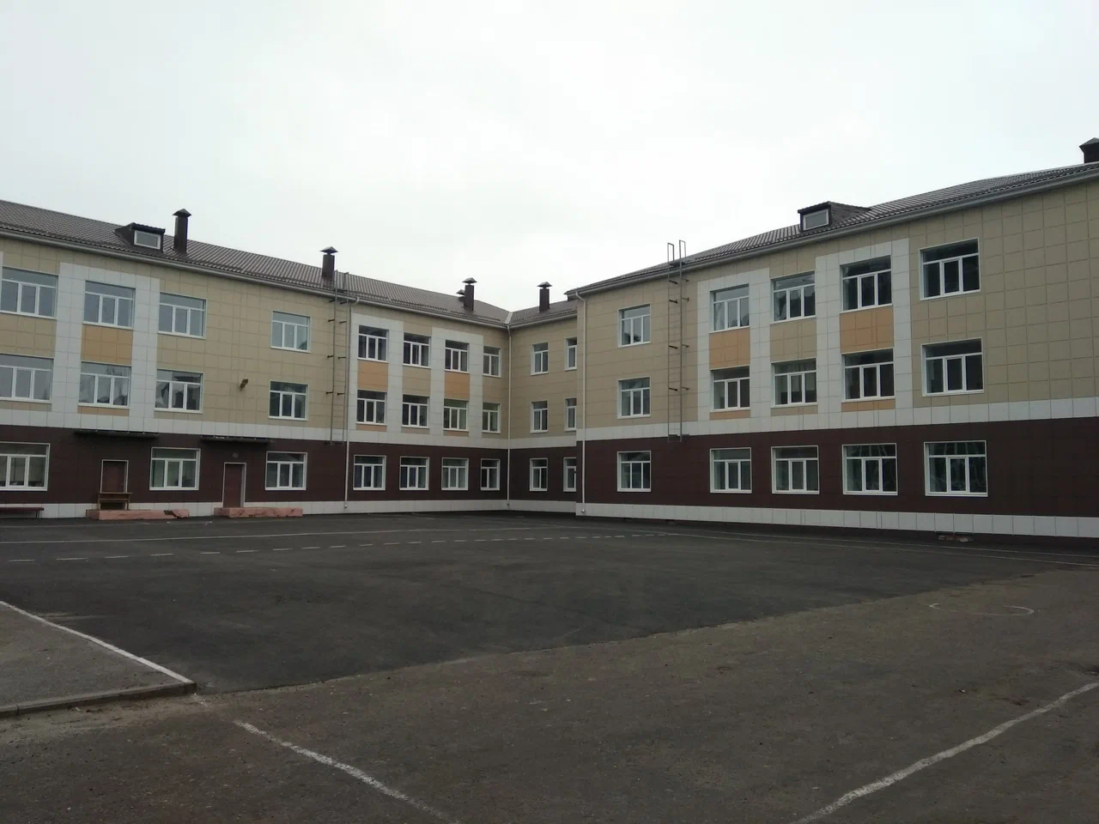
СПАСИБО ЗА ВНИАНИЕ!

